Slide 1

01
课程简介

Slide 2
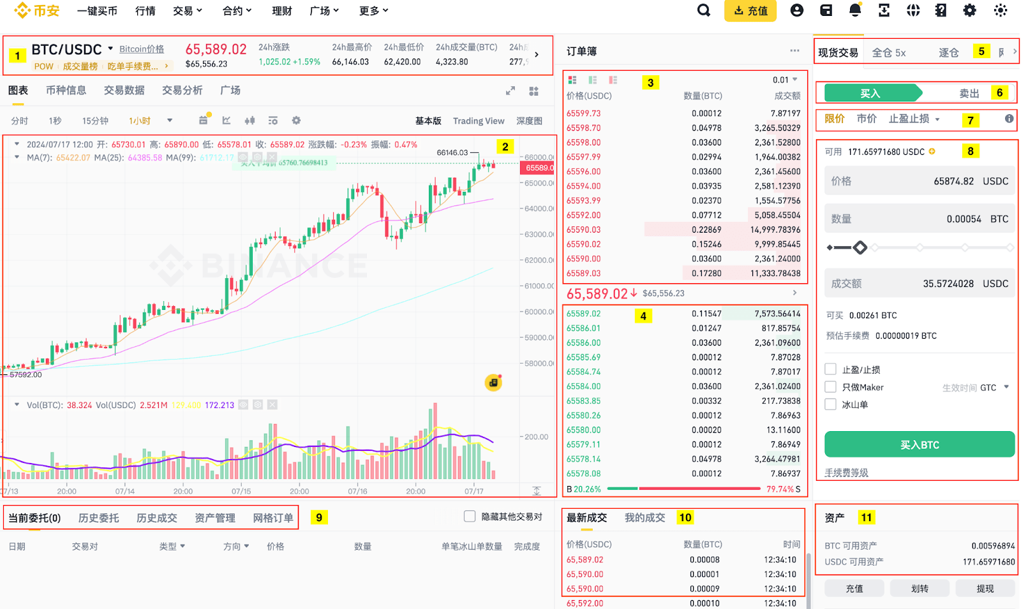

Slide 3
课程目的
理解CEX的基本概念和生态位置
掌握现货交易的完整生命周期
理解订单簿的数据结构和算法
掌握撮合引擎的核心算法原理

Slide 4
课程内容
一、中心化交易所介绍
二、现货交易中的订单流和资金流
三、订单簿（Order Book）深度解析
四、撮合引擎（Matching Engine）核心算法
五、核心代码走读和架构分析

